Slide 1
Françai$
Françai$
Carnet de ²lexique
Modèle petit cahier
Modèle petit classeur
Modèle carnet

Slide 2
Anglai$
Lecture
Pochette de
²travail à ²la maison
Modèle grand cahier
Modèle pochette
Modèle porte-vues

Slide 3
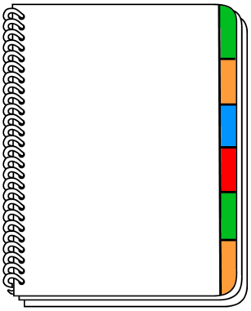
Françai$
Cahier de textes
Modèle grand classeur

